Slide 1
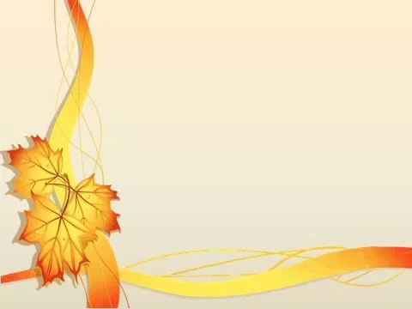
ТЕМА:
ЕДИНЫЙ ВРЕМЕННЫЙ ПЛАН ТЕКСТА

Slide 2
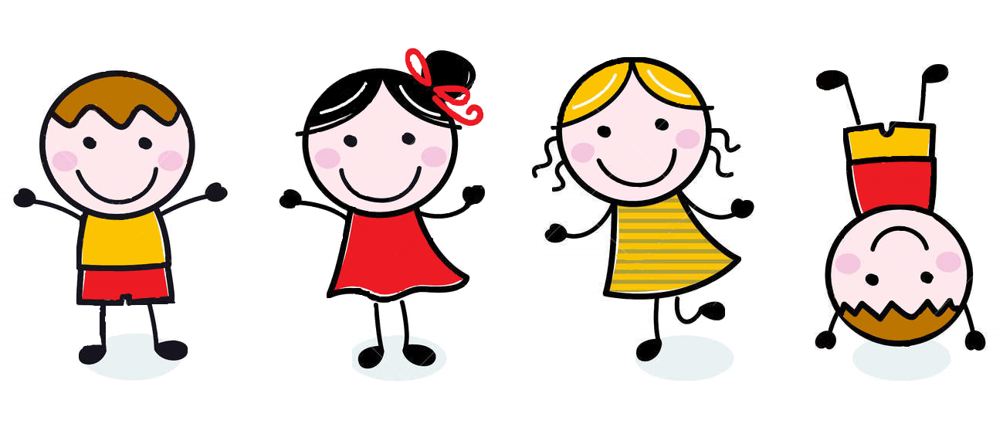
Настрой на урок
Повернитесь друг к другу, посмотрите друг другу в глаза, улыбнитесь друг к другу и пожелайте хорошего рабочего настроения на уроке.

Slide 3
??????
Конец осени.
Холод и сырость.
Листопад.
Заботы животных.
Отлет птиц.
6. Скоро зима.

Slide 4
Цель урока №1
Уметь составлять…
план текста

Slide 5
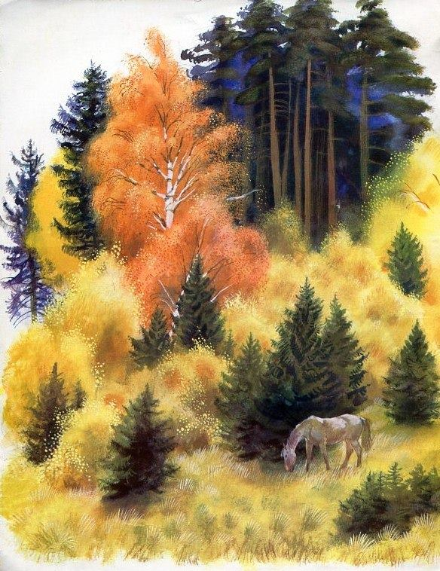
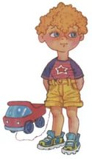
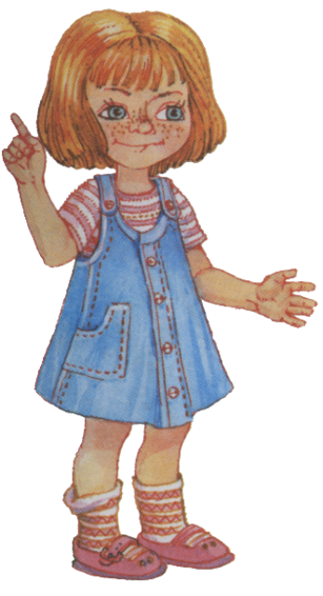
Тема текста
«Золотая осень»
«Золотая осень в лесу»

Slide 6
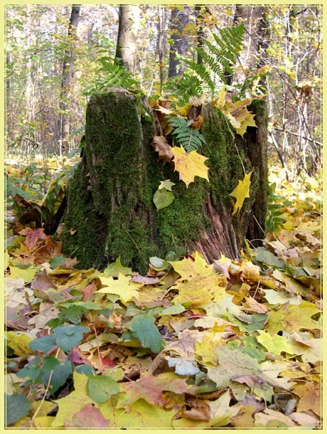
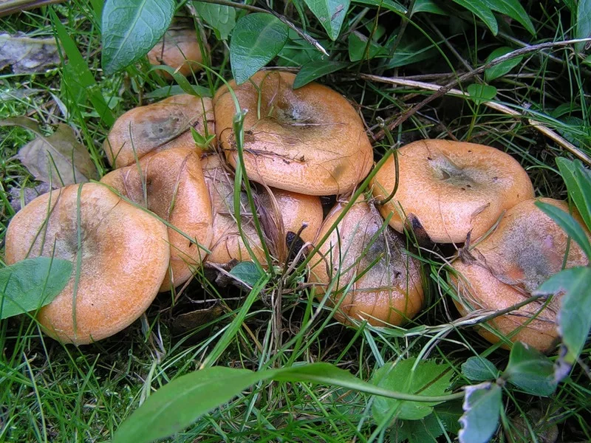
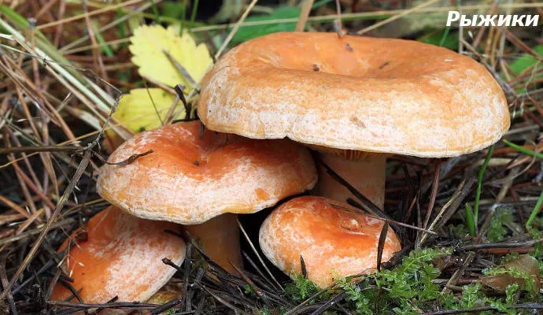
??????
Найди подтверждение многоцветного, цветистого леса.
Замечает ли их возраст?
Знает ли, какие они на ощупь? На запах?

Slide 7
Раздели на 4 части, составь план

Slide 8
Осенний лес
Наступила золотая осень. На тёмном фоне елового леса отчётливо видны яркие краски клёнов и осин. Медленно кружась в воздухе падают с берёз пожелтевшие листья.

Slide 9
Грибы
По опушкам лесов еще растут грибы: красноголовые подосиновики, зеленоватые и розовые сыроежки, скользкие грузди и душистые рыжики. На старых больших пнях жмутся друг к дружке тонконогие опёнки.

Slide 10
Клюква и рябина
В моховых болотах ожерельем рассыпана по кочкам румяная клюква. На освещенных солнцем лесных полянах краснеют гроздья рябины.

Slide 11
Как хорошо в осеннем лесу!
Хорошо в осеннем цветистом лесу! Долго не хочется уходить из него. Не хочется прощаться с золотыми осенними днями.

Slide 12
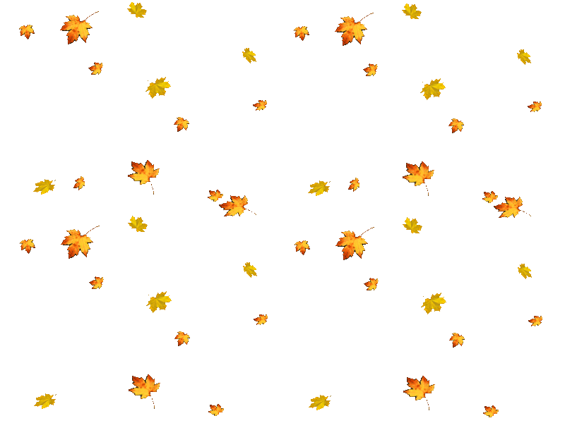
Физминутка
Ходит осень по дорожке
Промочила в лужках ножки.
Ходит осень, бродит осень,
Ветер с клена листья сбросил
Дружно по лесу гуляем
И листочки собираем
Собирать их каждый рад
Просто чудный листопад!

Slide 13
Пересказ по плану
1. Осенний лес
2. Грибы
3. Клюква и рябина
4. Как хорошо в осеннем лесу!

Slide 14
Придумай название,
в котором показано главное переживание автора
Как хорошо в осеннем лесу!

Slide 15
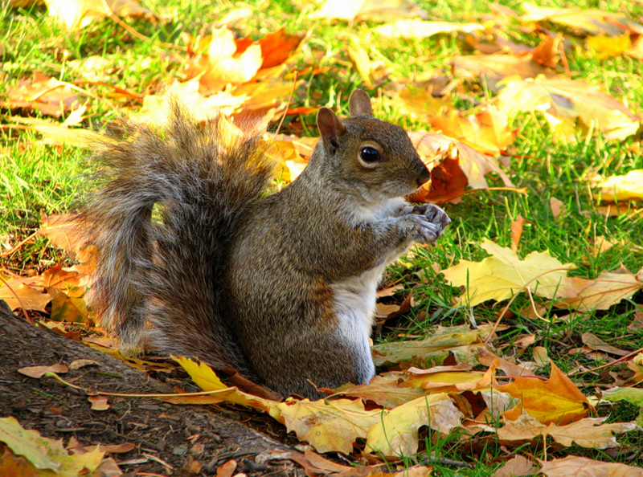
??????

Slide 16
д
Итог урока
-Чему учились на уроке?
-Для чего это было нужно?
Д/з Работа по тестам стр 22-24.

